Slide 1
octobre | novembre | décembre | janvier | février | mars | avril | mai | juin | juillet | aout | septembre
Gestion de projet
Site web
Prédiction éco-score
Gestion des données collecte
Dashboard
Temps nécessaire à la réalisation de la tache
Temps de travail estimé consacré à la tache

Slide 2



MA.B
MA.B

Slide 3

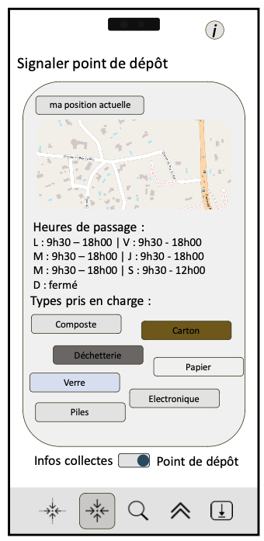
nourri les dashboards d’informations
Hébergement des csv prétraités, des modèles, des logs et du pipeline automatique sur le serveur personnel
devrait pouvoir nourrir l’application par requête des articles scannés et de l’écoscore véritable ou prédit.
Dashboards déployés à part car lourds et permet de limiter les risques de défaillance totale des outils durant une mise à jour.
Import des dashboard dans l’application
Hébergement des Dashboard sur le compte GitHub: Green_IA_Dashboards
Création et suppression du fichier, ajout de contenu et lecture.
Hébergement de l’application web sur le compte GitHub: Green_IA_website (incluant les fichiers json sur les lieux de dépôt et de collecte des déchets)
fichier json
fichier contenant tout l’historique des produits scannés par l’utilisateur (aucun doublon)
Stockage du fichier dans le navigateur de l’utilisateur

Slide 4

L’utilisateur de puis un ordinateur doit modifier le fichier de configuration json, puis exécuter le script bash qui se chargera de lancer le pipeline.
config.json
main.sh
fichier json
script bash
Ce script python parcourt chacun des fichiers csv pour les transformer en données exploitables pour le modèle d’IA.
Ce script python permet de visualiser les performances du modèle actuel et de les comparer aux itérations précédentes. Des statistiques ainsi que des graphiques sur les données sont disponibles.
python
python
01_Preprocessing.py
03_Analysis.py
Ce script python télécharge en ligne le jeu de données Open Food Facts (contenant près de 3.3 millions d’articles), puis le transforme en une multitude de fichiers csv, contenant chacun 10 000 articles .
Ce script python contient le modèle à entrainer.
python
python
00_CollectData.py
02_PredEcoScore.py
Ce fichier au format csv, contient tous les articles d’Open Food Facts pré traités. Il ne contient encore aucune prédiction.
csv final
00_openfoodfacts_04.csv
Prédiction de l’éco score effectuées par le meilleur modèle déjà entrainé.
csv final
ancien modèle
00_openfoodfacts_05.csv
nouveau modèle
Prédiction de l’éco score par un modèle nouvellement entrainé.
csv final
00_openfoodfacts_05.csv
Les performances des modèles seront comparées, et le meilleur modèle ainsi que le meilleur csv seront mis en production.
csv final
04_Validation.py

